Slide 1
МІНІСТЕРСТВО ОХОРОНИ ЗДОРОВ’Я УКРАЇНИ ОДЕСЬКИЙ НАЦІОНАЛЬНИЙ МЕДИЧНИЙ УНІВЕРСИТЕТ
Кафедра фізичної реабілітації, спортивної медицини, фізичного виховання
Тема 6. Класична методика косметичного масажу обличчя. Основні прийоми масажу обличчя. Японський анті-єйдж масаж. Масаж з техніки Жаке
Підготувала: лікар ФРМ
Кіціс А.Г.

Slide 2
План практичкого заняття:
Класична методика косметичного масажу обличчя.
Основні прийоми масажу обличчя.
Японський анті-єйдж масаж.
Масаж з техніки Жаке

Slide 3
Принцип техніки заснований на акуратному впливі на шкірний покрив пальцями рук.
Для досягнення ефекту ковзання використовуються спеціальні засоби. Це може бути масажне масло (злегка підігріте) або жирний крем.
Сеанси проводяться з метою активізації біохімічних процесів, відновлення водного балансу.
Також відзначається релаксуючий ефект, що допомагає стабілізувати психоемоційний фон після перенесеного стресу.
При курсовому проходженні масажу вдається досягти таких результатів: розгладження дрібних складочок;
зняття набряклості;
виведення зайвої рідини, разом з якої виходять шлаки і токсини;
поліпшення притоку крові до капілярів;
збагачення тканин поживними речовинами, які надходять з киснем;
розгладження складок, зморшок; підвищення тонусу м’язів;
вирівнювання кольору; усунення другого підборіддя.
Завдяки посиленню притоку крові до тканин активізуються обмінні і регенеративні функції. Риси обличчя набувають правильні форми, вирівнюється контур. Масування носогубній частини і підборіддя надає губам привабливою припухлості.

Slide 4
Масаж лобової ділянки
Погладжування площинне долонною поверхнею кисті чи пальців від середини лоба до скроневих ділянок симетричними рухами рук прямолінійно, потім – спіралеподібно.
Обхоплювальне погладжування долонною поверхнею пальців у цих же напрямках. Площинне погладжування долонними поверхнями II – IV пальців середини лобовоі ділянки поперемінними рухами рук від перенісся до переднього краю волосистої частини голови. При наявності шкірних складок на лобі цей прийом протипоказаний.
Скроневі погладжування навколо очей, ділянки погладжують подушечками пальців прямолінійно та спіралеподібно від лоба до привушних лімфатичних вузлів, цей прийом може бути продовженням масажу лобової ділянки.
Розтирання.
Ніжне поверхневе розтирання II – IV пальцями – прямолінійне та спіралеподібне від середини лоба до скроневих ділянок і далі над вушними
раковинами. При в'ялій та зморшкуватій шкірі цей прийом не показаний.
Розминання. Переривчасте натискування долонною поверхнею пальців на
лобове черевце потилично-лобового м’яза, стискання його між пальцями
та кістковою основою (лобовою кісткою). Пальці поступово переміщуються
від середини лоба до скроневих ділянок.
Вібрація. Безперервна вібрація: лабільна вібрація кінцями пальців з поступовим переміщенням їх по всій поверхні лоба, точковий масаж біологічно активних точок та місць виходу нервів.
Переривчаста вібрація: пунктування та поколочування пальцями всієї лобової ділянки.

Slide 5
Масаж очноямкової ділянки
Масаж проводять симетричними рухами рук одночасно навколо обох закритих очей.
Погладжування.
Колоподібне погладжування навколо очей долонною поверхнею кінцевих фаланг середніх пальців від скроневової ямки по нижньому краю колового м’яза ока до внутрішнього кута ока, потім догори, до брови, а далі – по верхньому краю очноямкової ділянки уже двома пальцями (середній – під бровою, вказівний – над нею) в напрямку до скроневої ділянки.
Погладжування повік виконують долонною поверхнею нігтьових фаланг одного (II чи III) пальця. У напрямку від перенісся до скроневої ділянки погладжують верхню повіку і без перерви продовжують рух по нижній повіці до внутрішнього кута ока. Рухи повторюються 3-4 рази одночасно на обох повіках.
Розтирання не показане.
Розминання. Ніжне натискування одним або декількома пальцями на коловий
м’яз ока та м'яз гордіїв.
Вібрація. Ніжне пунктування подушечками середніх пальців колового м’яза ока та м’яза гордіїв. Масажні рухи повинні бути ніжними, ритмічними проводитися без натискування на очне яблуко та зміщення шкіри

Slide 6
Масаж щік
Погладжування щік від крил носа проводять в напрямку до козелка вуха, від кутів рота – до сережки вуха. Використовують площинне погладжування долонною та тильною поверхнею пальців.
А. Ф.Вербов рекомендує масаж щік проводити наступним чином: розмістивши великі пальці обох рук під підборіддям, інші пальці своєю долонною поверхнею обхоплюють ніс; потім, переміщуючи великі пальці ковзаючими рухами до кутів нижньої щелепи, долонями рук проводять легке погладжування шкіри щік в напрямку догори через величну дугу до вух та скроневих ділянок і далі до кутів рота.
Стабільна вібрація в ділянці щік.
Погладжування ділянки підборіддя.
Розтирання. Ніжне спіралеподібне розтирання долонною поверхнею
пальців ділянки щік. Спіралеподібне розтирання ІІ чи ІІІ пальцем носогубної
складки. Колове розтирання тильною поверхнею кінцевих і середніх фаланг
зігнутих у проксимальних міжфалангових суглобах ІІ – V пальців у напрямку
від краю нижньої щелепи до носа і далі по виличній кістці в напрямку до
вух. І палець при цьому служить опорою. При в'ялій та зморшкуватій шкірі
розтирання необхідно проводити обережно, можливо, навіть відмовитись
від нього.

Slide 7
Розминання. Шкіру щік разом з м’язами стискають між І –ІІ чи І
та ІІ – ІV пальцями і швидко відпускають її. На природних складках лиця
та зморшках пальці розміщують перпендикулярно до складок. Переривчасте натискування долонною та тильною поверхнею пальців, гребенеподібне; стискання м'яких тканин між пальцями та кістковою основою (верхньою щелепою, виличною кісткою) з легкими вібраційними рухами по всій поверхні щік.
Вібрація. Ніжна безперервна стабільна вібрація окремими пальцями та ІІ – ІV пальцями разом, пунктування, поколочування одночасними та поперемінними рухами пальців, ніжне поплескування долонною поверхнею пальців усієї поверхні щік.

Slide 8
Точковий масаж у місцях виходу нервів та біологічно активних точок. Масаж підборіддя та верхньої губи
Погладжування площинне долонною поверхнею пальців верхньої губи
та підборіддя, починаючи від її середини до кута нижньої щелепи.
Площинне та спіралеподібне погладжування в ділянці підборіддя долонною
поверхнею пальців від його середини вздовж нижньої щелепи до кута
нижньої щелепи. Масаж виконують симетричними рухами рук з обох боків
одночасно.
Розтирання. При необхідності проведення розтирання при
в’ялій та зморшкуватій шкірі однією рукою фіксують половину верхньої
губи та підборіддя, другою рукою проводять ніжні лінійні розтирання на
протилежному боці.
Розминання. Переривчасте натискування пальцями, натискування з легкими вібраційними рухами по всій поверхні верхньої губи та підборідної ділянки.
Вібрація. Безперервна стабільна вібрація, пунктування, поколочування одночасними чи поперемінними рухами пальців, їх тильними та долонними поверхнями. Точковий масаж місць виходу нервів та біологічно активних точок. Закінчують погладжуванням.

Slide 9
Масаж носа
Погладжування спинки носа долонною поверхнею нігтьових
фаланг ІІ чи ІІ – ІІІ пальців послідовними рухами рук від кінчика носа до його
кореня; крил носа – від його спинки далі по щічній ділянці до вушної
сережки симетричними рухами рук.
Розтирання носа: лінійне та спіралеподібне розтирання долонною поверхнею нігтьових фаланг ІІ чи ІІ-ІІІ пальців.
Розминання: натискуючи на крила носа ІІ чи ІІ – ІІІ пальцями з обох боків стискають і легко переминають м'які тканини.
Вібрація: легка стабільна та лабільна вібрація, пунктування, поколочування одночасними чи послідовними рухами ІІ та ІІІ пальців.
При вираженій носо-губній борозні проводять ніжні
погладжування, вібраційні натискування, починаючи від кута рота в
напрямку до основи носа, поколочування, пунктування. Закінчують масаж
носа погладжуванням.

Slide 10
Масаж вух
Погладжування вушної раковини виконують спочатку з передньої, потім із задньої поверхні. Погладжування передньої поверхні виконують вказівним пальцем тоді, коли перший палець розміщується позаду і служить опорою, яка утримує вушну раковину. Спіралеподібними рухами проводять погладжування, починаючи з вушної сережки, поступово погладжують всі виступи та заглиблення вушної раковини. Потім перший палець виконує спіралеподібні погладжування в ділянці задньої поверхні вушної раковини, а вказівний служить опорою.
Розтирання. Спіралеподібне розтирання вушної раковини проводять при
такому ж розміщенні пальців. При цьому один з них може бути нерухомим,
опорним для іншого або ж перший та вказівний пальці рухаються один
відносно одного в протилежних напрямках, виконуючи щипцеподібне
розтирання.
Погладжування та розтирання кінцями пальців лінійне та спіралеподібне передвушної та завушної ділянок з тривалим впливом в ділянці соскоподібного відростка, спіралеподібне розтирання над вушною
раковиною.
Розминання. Стискання натискуванням між пальцями та переминання між пальцями всієї поверхні вушної раковини.
Вібрація.
Найчастіше використовують стабільну вібрацію біологічно активних точок.

Slide 11
Практичні рекомендації щодо проведення масажу лиця.
Масаж лиця – відповідальна процедура, вимагає спеціальних знань і відповідного практичного досвіду.
Перед масажем лице необхідно очистити, зігріти, руки масажиста продезінфікувати.
Масаж повинен бути дуже ніжним, без великого натиску. Чим ніжніша шкіра, тим обережніше потрібно проводити масаж.
Масаж проводять одночасними симетричними рухами рук: сила, швидкість і амплітуда повинні бути однаковими (крім окремих протипоказань до цього).
Із масажних прийомів обережно потрібно проводити розтирання та розминання, не допускаючи розтягнення та пошкодження шкіри.
Масаж лиця проводять після попередньо виконаного масажу шиї.
7. Тривалість першої масажної процедури 5-6 хв, послідовно
доводять до 10 – 15 хв.

Slide 12
Японський анті-єйдж масаж
Японський масаж Асахі популярний у всьому світі. Впливаючи на зони розташування лімфатичних вузлів, він позбавляє від набряків і деяких вікових змін на обличчі.
Правила виконання:
Масаж не дозволяється робити при захворюваннях лімфатичної системи, при висипках і пошкодженнях на шкірі, а також при застуді та грипі.
Перед початком процедури очистіть обличчя, руки краще обробити антисептиком. Для скорочення тертя зі шкірою використовуйте натуральну олію або крем.
Під час масажних рухів ви повинні відчувати тиск пальців, але не відчувати при цьому дискомфорту. Біля вух, під щелепою, на шиї (там, де знаходяться лімфатичні вузли) тиск потрібно послабити.
Кожен масажний рух рекомендують повторювати по 3 рази, на проблемних ділянках – 4-5. Найефективніше робити Асахі кожен день в один і той же час.

Slide 13
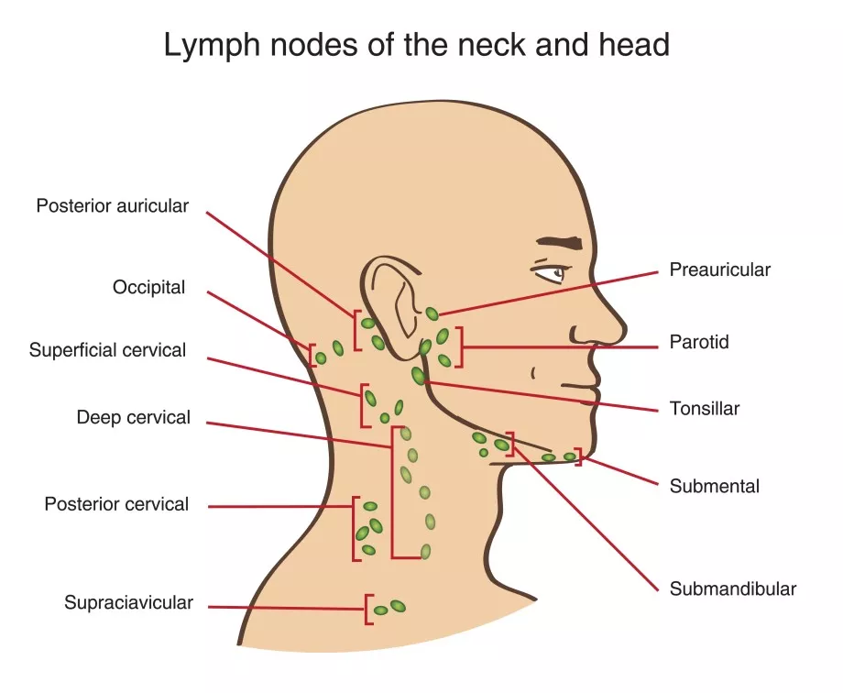

Slide 14
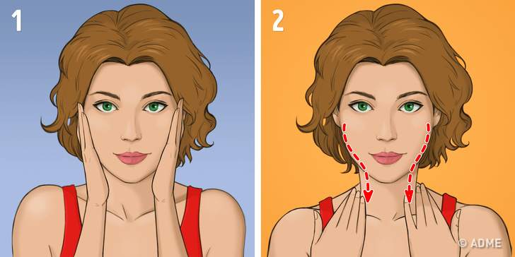
Базовий рух
Притисніть пальці обох рук трохи нижче до скронь, ближче до верхнього краю вух (мал. 1).
Злегка натискаючи, проведіть кінчиками пальців вниз до ключиць (мал. 2). Цим рухом ми активізуємо відтік лімфи.
Повторіть його 3 рази на початку Асахі та ним закінчуйте кожен наступний масажний рух.

Slide 15
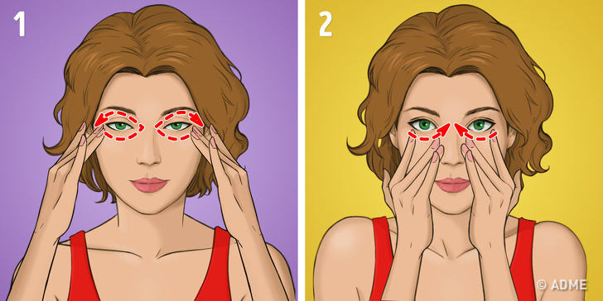
Зона навколо очей
Подушечками середніх пальців натисніть біля зовнішніх куточків очей, обережно проведіть по нижній повіці до внутрішніх куточків, зберігаючи натиск.
Зробіть невелику паузу і просувайтеся пальцями вгору, проводячи дугу під бровами і поверніться до зовнішніх куточків очей (мал. 1).
Від зовнішніх куточків знову проведіть пальцями до внутрішніх.

Slide 16
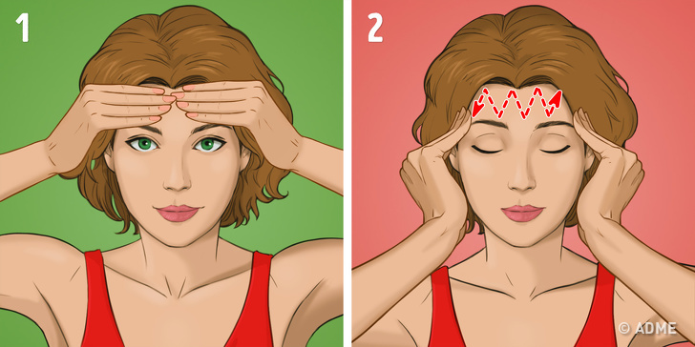
Чоло
Притисніть подушечки вказівного, середнього і безіменного пальців до центру чола (мал. 1).
Зигзагоподібними рухами просувайтеся від центру до скроневих ділянок.

Slide 17
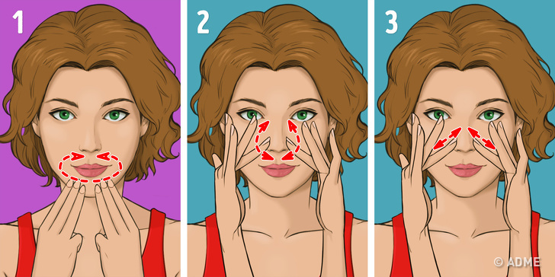
Зона навколо губ
На цій частині масаж потрібно повторити кожен етап 3-4 рази, а після виконати базовий рух:
Натисніть подушечками трьох пальців на центр підборіддя і проведіть півкола до верхньої губи (мал. 1).
Натисніть подушечками середніх пальців близько до крил носа і проведіть півкола до спинки носу і назад (мал. 2).
Проведіть від спинки носа до щік і назад (мал. 3).

Slide 18
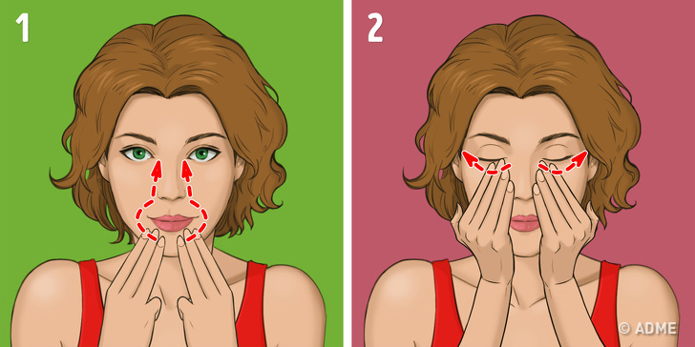
Носогубні складки
Натисніть трьома пальцями на центр підборіддя, як на початку попереднього руху.
Проходьте руками до внутрішніх куточків очей, оминаючи губи (мал. 1). Продовжуйте натискати.
Від куточків очей проведіть до скронь (мал. 2).

Slide 19
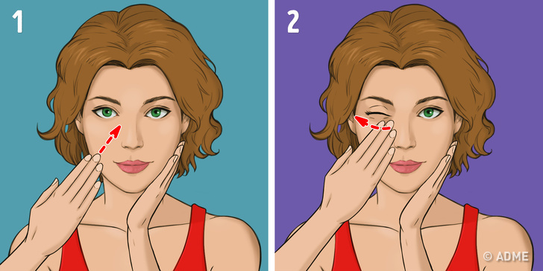
Овал обличчя
Лівою долонею натисніть на щелепу з лівого боку.
Правою рукою просувайтеся від правого зовнішнього краю щелепи до точки трохи нижче внутрішнього куточка ока (мал. 1).
Від зовнішнього куточка ока просувайтеся до скроні та виконайте базовий рух тільки однією рукою з правого боку (мал. 2).
Натисніть правою рукою на щелепу справа, а лівою рукою повторіть комплекс на лівій стороні обличчя.

Slide 20
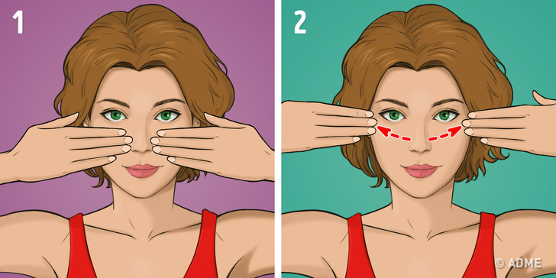
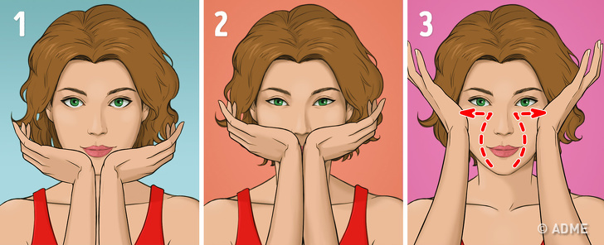
Щоки
Натисніть трьома пальцями по двох боках від носа (мал. 1).
Проведіть по вилицях у бік скронь (мал. 2).
Зведіть зап’ястя, долоні розведіть у різні боки (мал. 1).
Притисніть подушечки долонь до підборіддя і губ, піднімаючи щоки (мал. 2).
Просувайтеся подушечками долонь по лінії вилиць до вух (мал. 3).

Slide 21
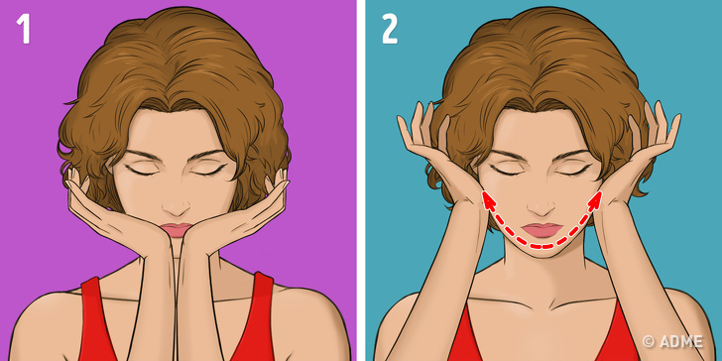
Підборіддя
Положення рук таке ж, як на початку попереднього руху.
Зіпріть подушечки долонь в підборіддя, злегка нахиливши голову (мал. 1).
Проведіть подушечками долонь по нижній щелепі до мочок вух (мал. 2).

Slide 22
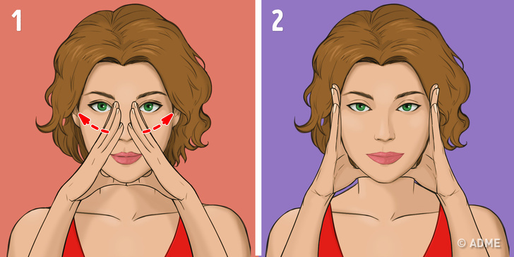
А-зона
Великі пальці знаходяться під підборіддям, інші складені будиночком біля спинки носа.
Залишаючи великі пальці на місці, проведіть іншими від носа до скронь, трохи натягуючи шкіру (мал. 2).

Slide 23
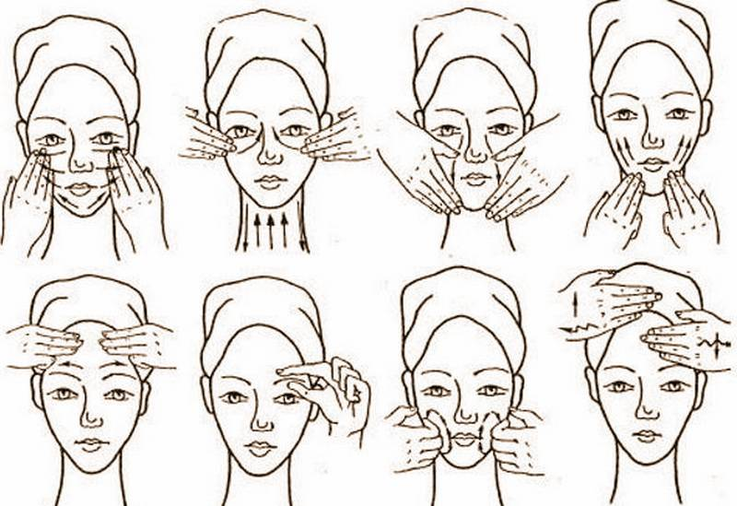
Масаж по Жаке
Щипковий масаж по Жаке є оздоровчої методики з високим лікувальним і не менш вираженим косметичним ефектом. На відміну від інших ця техніка передбачає інтенсивне щипковое вплив на тканини, за рахунок чого досягаються чудові результати.
Зокрема, правильно зроблена маніпуляція покращує кровообіг і запускає вироблення колагену і еластину задіяних на ділянках, прискорює процеси регенерації.

Slide 24
Автором даного масажу є французький дерматолог Леонард Жаке, який вперше описав свою методику приблизно в кінці XIX– початку XX століття. При цьому лікувальний впливу щипків на шкіру було відомо і практикувалося ще в Стародавньому Китаї, а застосовувалося головним чином для лікування різних дерматологічних хвороб.
На сьогоднішній день подібні техніки активно використовуються в традиційній азіатській медицині. Але саме Жаке вперше об’єднав китайські і західні напрацювання у єдину технологію. Лише в ХХ столітті процедура почала використовуватися в косметичних і пластичних цілей, а не тільки за медичними показаннями.

Slide 25
Показання до проведення масажу
Важливою особливістю масажу за Жаке вважається те, що він не є універсальним, а пластифікуючий результат після його проведення менш виражений, ніж при інших техніках. Наприклад, він не передбачає ліфтингового ефекту, не усуває зморшки і не позбавляє від ознак старіння.
Щипкова методика в першу чергу призначена для проблемної шкіри і націлена на швидку регенерацію тканин, лікування або попередження дерматологічних захворювань, усунення застійних явищ. Найбільш ефективний масаж у ситуаціях з нейроендокринними розладами функцій сальних залоз, що викликають надмірну продукцію шкірного сала. Тобто дана методика головним чином призначена для жирної шкіри. Загальними медичними показаннями для процедури є наступні явища:
підвищена продукція шкірного сала;
акне і постакне;
себорея;
вугровий висип;
комедони;
рубці;
гіперкератоз;
гіперпігментація;
порушення кровообігу в області обличчя або інших зон.

Slide 26
Прийоми масажу Жаке
Масажна процедура побудована на застосуванні трьох головних прийомів:
щипки різних видів;
вібрації;
натискання;
розминання шкіри і м’язів.
У класичній техніці масажист головним чином використовує великі і вказівні пальці. Всі рухи повинні проводитися з великою силою, аж до виникнення хворобливих відчуттів у клієнта. Щипки носять ритмічний характер і передбачають послідовний захоплення як верхніх, так і нижніх шарів епідермісу.
Якщо шукати аналогії, то рухи нагадують процес очищення обличчя від прищів за допомогою їх видавлювання. Причому глибина впливу збільшується з кожним новим рухом, при цьому вміст комедонов дійсно може виходити назовні. Щипки постійно чергуються з розслаблюючими погладжуваннями і вібраціями.
Завдяки масажу обличчя досягається стимуляція кровообігу і обміну речовин, розкриваються пори, видаляються зайвий секрет сальних залоз. Обов’язкова умова методики – чітке дотримання всіх масажних ліній.

Slide 27
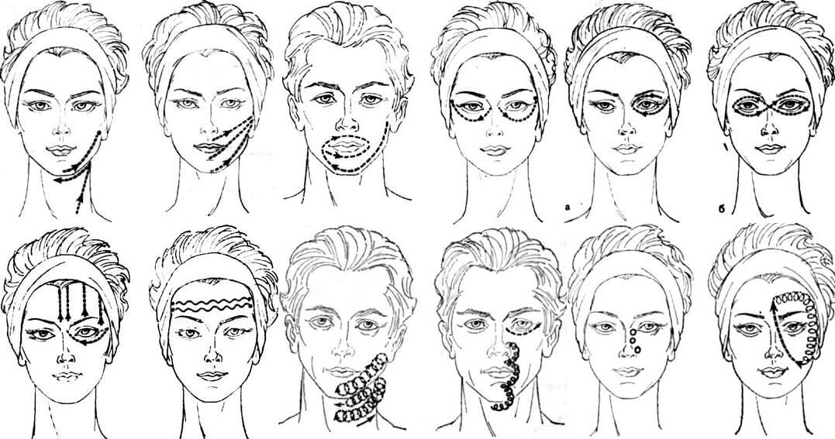

Slide 28
Поетапна техніка масажу
Загальний принцип : масаж передбачає собою упорядковану комбінацію погладжувань, щипків і вібрацій.
Наприклад, поетапна техніка виконання може мати наступний опис:
Шкіра клієнта очищається, допускається нанесення 2% розчину саліцилового спирту для знезараження.
Після очищення поверхні застосовується суха основа. Часто в салонах для цих цілей використовують тальк.
Процедура починається з м’яких дотиків по масажних лініях.
Для кожної лінії руху виконуються два рази: від середини лоба до скронь, від краю носа до скронь, від куточків рота до козелкам, від підборіддя до мочок вух;
Далі фалангами великого і вказівного пальців (можливі й інші варіанти) виробляються щипки на всю товщину шкіри з повторюваністю у 8 рухів для кожної лінії.
В кінці захоплення фіксується натисканням на конкретні точки: від середини підборіддя до низу вух з натиском на точки біля мочок, від куточків губ до козелкам з натиском на точки біля них, від краю носа до верхніх частин вух з натиском на віскі;
Наступним пунктом проводиться прийом «равлик» («закручування по спіралі») на 16 рахунків в області щік.

Slide 29
Проводять розминання носа на чотири рахунки. Рухи здійснюються великими пальцями, в той час як інші перебувають на підборідді: від краю носа до його кінчика, від краю носа до перенісся;
Здійснюються щипки і розминання в лобовій області. Виконується також на чотири рахунки: від перенісся до початку волосся, від початку брів до скронь, від середини брів до скронь, від країв брів до скронь;
Застосовуються інтенсивні глибокі щипки з вібрацією за аналогічним масажних лініях, що і стандартні. Загальна схема та ж. Виняток становлять носова і лобова область, де струсу краще уникнути. Вібраційні рухи повинні виходити від скорочень плечових і предплечевых м’язів масажиста.
Масаж закінчується погладжуваннями по все тим же масажних лініях, але вже в зворотному порядку. Заспокійливі рухи виконуються за два рази .

Slide 30
Протипоказання до проведення масажу
Незважаючи на те, що масаж по Жаке, в першу чергу, носить лікувальний характер і виконується при дерматологічних захворюваннях (наприклад, при акне), він має ряд суворих протипоказань:
порушена цілісність шкірних покривів;
зовнішні гнійні утворення;
псоріаз;
купероз;
атопічний дерматит;
шкірні алергічні реакції;
вірусні ураження шкіри (герпес тощо);
індивідуальна непереносимість масажної техніки;
внутрішньочерепного тиску;
близьке розташування судин до шкірним покривом.

